Slide 1
程序培训-矩阵乘
张 勇
青岛理论与计算科学研究院

Slide 2





$ΗΦ=ΕΦ$
$Η$：哈密顿
$Φ$：波函数
系统（分子体系）的状态
$Ε$：体系的性质
能量, 激发能……
Schrödinger方程
$${{H=\hat{T}}_{N}+\hat{T}}_{e}+{\hat{V}}_{NN}+{\hat{V}}_{Ne}+{\hat{V}}_{ee}$$
核不动近似，核波函数，电子波函数

Slide 3
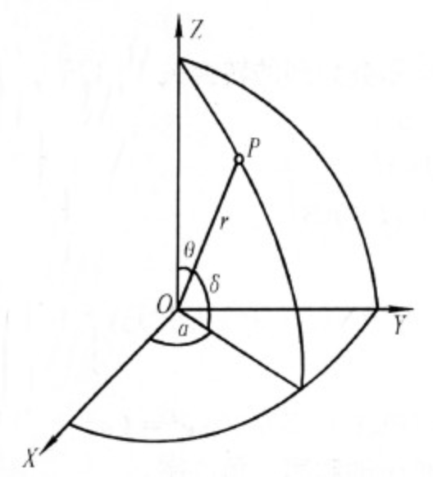
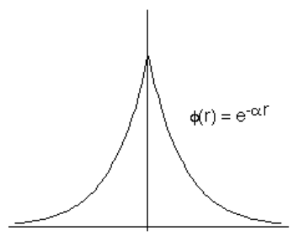







$ΗΦ=ΕΦ$
$$H={\hat{T}}_{e}+{\hat{V}}_{Ne}+{\hat{V}}_{ee}$$
解析求解
$$φ$$
氢原子和类氢离子：1e
Slater Type Orbital
角度部分：球谐函数
$$ψ\left(\vec{r}, \vec{R}, ζ,n, l, m\right)=O_{ζnlm}r^{n−1}e^{−ζr}Y_{lm}(θ,φ)$$
径向部分
$$r=\left|\vec{r}−\vec{R}\right|$$
$$n$$
主量子数
$$l∈[0,n−1]$$
角量子数
$$m∈[−l,+l ]$$
磁量子数

Slide 4
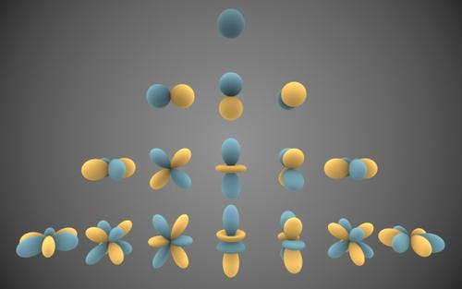
球谐函数
S
P
D
F

Slide 5
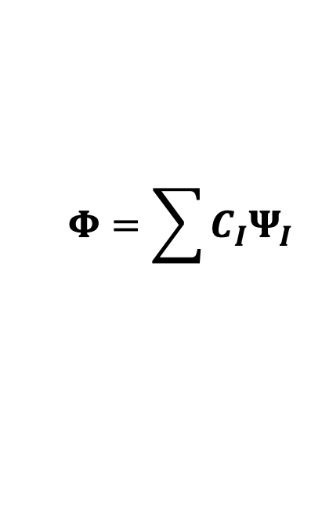



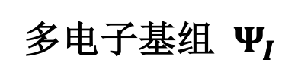
基组
$ΗΦ=ΕΦ$
非类氢离子: >1e
多电子体系，无法解析求解
$$Φ=\sum{C_{I}Ψ_{I}}$$
矩阵算法求解$C_{I}$
多电子基组 $Ψ_{I}$
$$=|⋯ψ_{i}⋯ψ_{j}⋯>$$
费米子，交换反对称性,
Slater Determinant
基组越接近真实情况，同样精度，需要的基组数量越少
“原子合成分子”
单电子轨道
${ψ_{i}=∑c_{μ}^{i}χ}_{μ}$单电子基组
较好的单电子基组：原子轨道数值基组，STO

Slide 6
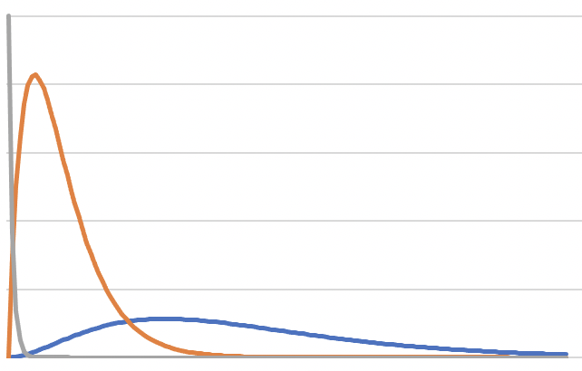
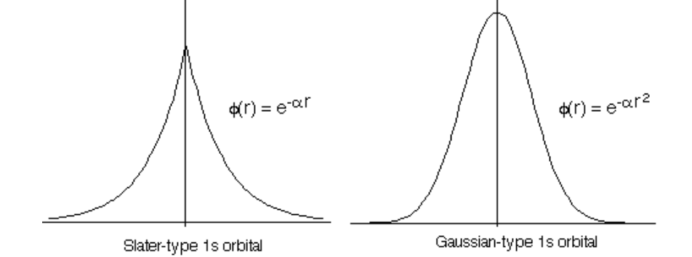

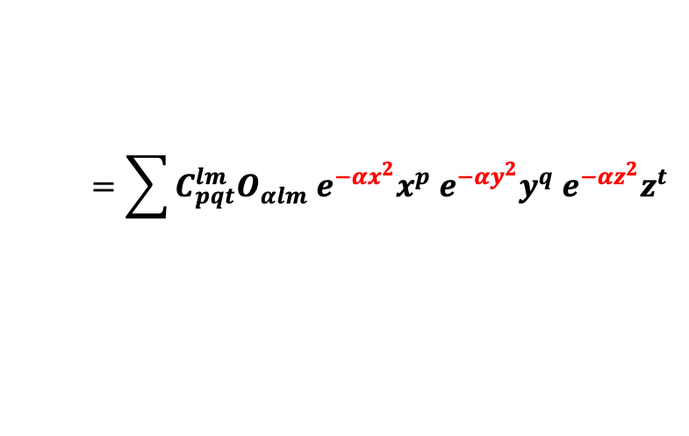
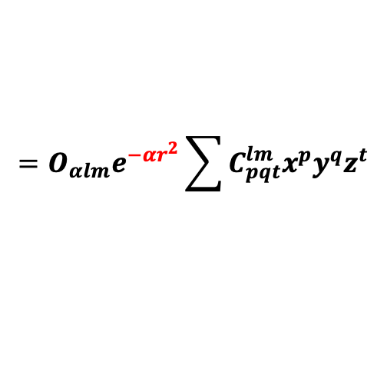
单电子基组：GTO and STO
$$ψ\left(\vec{r}, \vec{R}, ζ,n, l, m\right)=O_{ζnlm}r^{n−1}e^{−ζr}Y_{lm}(θ,φ)$$
STO (Slater Type Orbital)
优点：cusp，氢原子和类氢离子的原子轨道，高效，
可以有3s 3p等基组
缺点：不能解析积分
$$χ\left(\vec{r}, \vec{R}, α, l, m\right)=O_{αlm}r^{l}e^{−αr^{2}}Y_{lm}(θ,φ)$$
GTO (Gaussian Type Orbital)
$$=O_{αlm}e^{−αr^{2}}\sum{C_{pqt}^{lm}x^{p}y^{q}z^{t}}$$
1s
spherical
$$=\sum{C_{pqt}^{lm}{O_{αlm} e}^{−αx^{2}}x^{p} e^{−αy^{2}}y^{q}{ e}^{−αz^{2}}z^{t}}$$
cartesian
缺点：no cusp，只能有1s2p3d等，低效，与原子轨道偏差大
2s
优点：可以解析积分！
3s

Slide 7
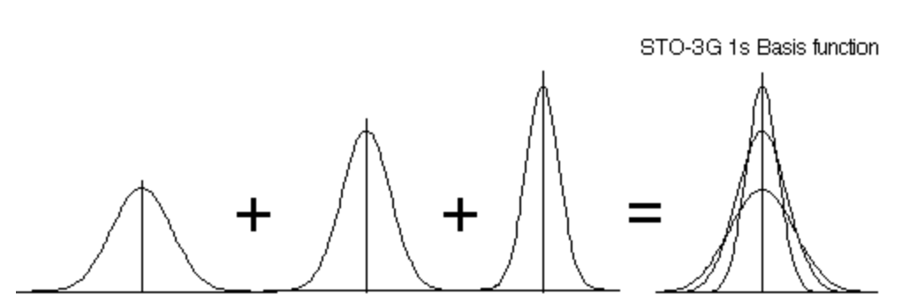
Contracted and primitive GTO

Slide 8
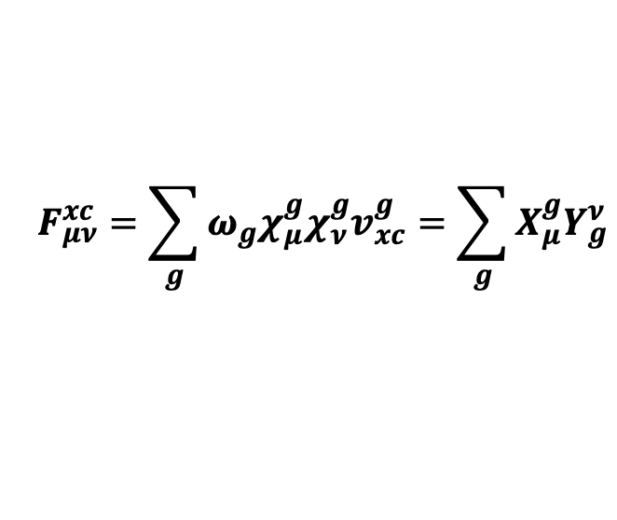






$$FC=SCE$$
$$F=T+V_{N}+V_{ext}+F^{xc}\left(D\right)+J\left(D\right)+c_{x}K\left(D\right)$$
$$D=CnC^{†}$$
$$J_{μν}=\left(μν | λσ\right)D_{σλ}$$
$$K_{μν}=\left(μσ | λν\right)D_{σλ}$$
$$F_{μν}^{xc}=\sum_{g}{ω_{g}χ_{μ}^{g}χ_{ν}^{g}v_{xc}^{g}}=\sum_{g}{X_{μ}^{g}Y_{g}^{ν}}$$
积分：解析/数值
矩阵乘：稀疏/稠密
TDDFT
$$M_{ai}^{bj}V_{bj}^{I}$$
MVP
DIIS
$$E_{i}=F_{i}D_{i}S−SD_{i}F_{i}$$
……
Notes:
积分：笛卡尔→球谐，收缩

Slide 9



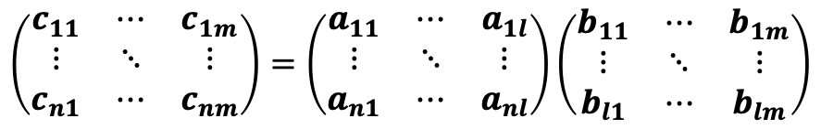


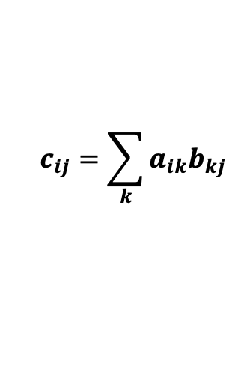

矩阵乘
$C=AB$
$$\left(\begin{matrix}c_{11} & ⋯ & c_{1m} \\ ⋮ & ⋱ & ⋮ \\ c_{n1} & ⋯ & c_{nm}\end{matrix}\right)=\left(\begin{matrix}a_{11} & ⋯ & a_{1l} \\ ⋮ & ⋱ & ⋮ \\ a_{n1} & ⋯ & a_{nl}\end{matrix}\right)\left(\begin{matrix}b_{11} & ⋯ & b_{1m} \\ ⋮ & ⋱ & ⋮ \\ b_{l1} & ⋯ & b_{lm}\end{matrix}\right)$$
$$c_{ij}=\sum_{k}{a_{ik}b_{kj}}$$
$$N×M$$
$$N×L$$
$$L×M$$
do i = 1,N
do j = 1,M
do k = 1,L
c(i,j) = c(i,j) + a(i,k) * b(k,j)
end do
enddo
enddo
$$N^{3}$$
数乘法($N×M×L$)
程序优化（计算机）
算法优化（数学）

Slide 10
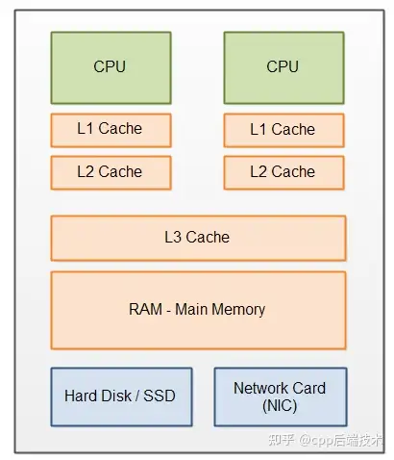

矩阵乘
程序优化（计算机）
加法 < 乘法 $≈$ 除法 << 访存
cache miss
SIMD

Slide 11


矩阵乘
Fortran：行优先
C/C++ ：列优先
程序优化（计算机）
do i = 1,N
do j = 1,N
do k = 1,N
c(j,i) = c(j,i) + a(j,k) * b(k,i)
end do
end do
end do
aT(k,j)
$$=$$
$$×$$
Notes:
复用数据
尽量提高每个读取的数据的

Slide 12
矩阵乘
do i1 = 1,N,nblockI
do j1 = 1,N,nblockJ
do k1 = 1,N,nblockK
do i = i1,min(N,i1+nblockI-1)
do j = j1,min(N,j1+nblockJ-1)
do k = k1,min(N,k1+nblockK-1)
c(j, i) = c(j, i) + a(j, k) * b(k,i)
end do
end do
end do
end do
end do
end do
,4 ! SIMD
c(j+1,i) = c(j+1,i) + a(j+1,k) * b(k,i)
c(j+2,i) = c(j+2,i) + a(j+2,k) * b(k,i)
c(j+3,i) = c(j+3,i) + a(j+3,k) * b(k,i)
更深层的优化(汇编等）
平台相关的程序优化

Slide 13



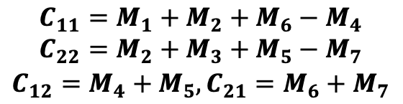
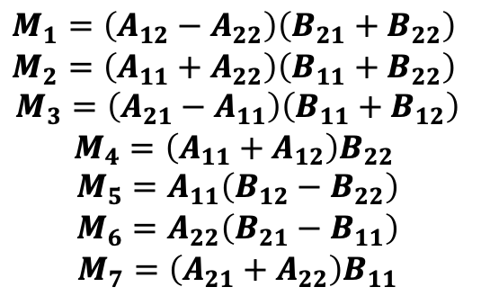


矩阵乘
算法优化（数学）
Strassen算法（1969）
$\left(\begin{matrix}C_{11} & C_{12} \\ C_{21} & C_{22}\end{matrix}\right)=\left(\begin{matrix}A_{11} & A_{12} \\ A_{21} & A_{22}\end{matrix}\right)$ $\left(\begin{matrix}B_{11} & B_{12} \\ B_{21} & B_{22}\end{matrix}\right)$
$$N=2^{n}$$
$$C_{11}=A_{11}B_{11}+A_{12}B_{21}, ……$$
$$N^{3}⇒N^{2.81}$$
构造中间量
$$M_{1}=\left(A_{12}−A_{22}\right)\left(B_{21}+B_{22}\right)$$
$$M_{2}=\left(A_{11}+A_{22}\right)\left(B_{11}+B_{22}\right)$$
$$M_{3}=\left(A_{21}−A_{11}\right)\left(B_{11}+B_{12}\right)$$
$$M_{4}=\left(A_{11}+A_{12}\right)B_{22}$$
$$M_{5}=A_{11}\left(B_{12}−B_{22}\right)$$
$$M_{6}=A_{22}\left(B_{21}−B_{11}\right)$$
$$M_{7}=\left(A_{21}+A_{22}\right)B_{11}$$
$$C_{11}=M_{1}+M_{2}+M_{6}−M_{4}$$
$$C_{22}=M_{2}+M_{3}+M_{5}−M_{7}$$
$$C_{12}=M_{4}+M_{5}, C_{21}=M_{6}+M_{7}$$
$8⇒7 8⇒18$
Notes:
8次乘法 8次加法

Slide 14
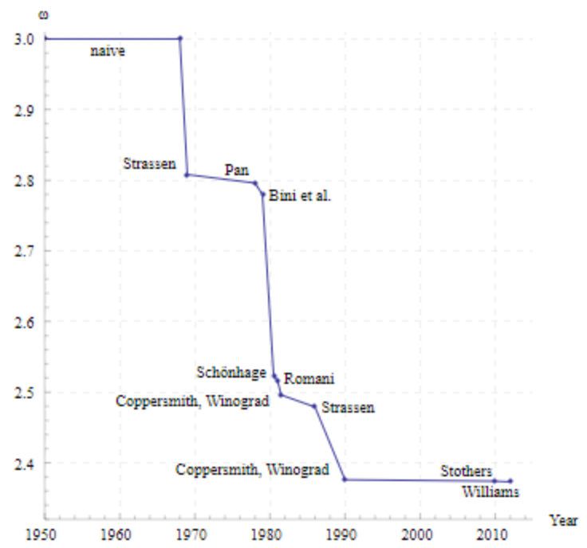

矩阵乘
算法优化（数学）
Coppersmith-Winograd算法（1990）
$$N^{3}⇒N^{2.38}$$
MKL:: dgemm, dgemm_sparse

Slide 15



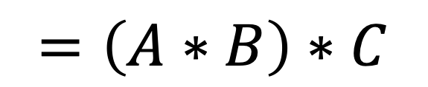


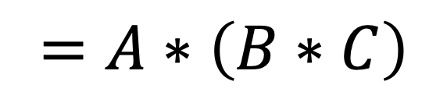
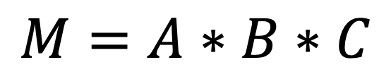







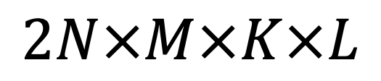

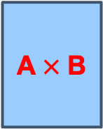
矩阵乘
$$M=A∗B∗C$$
$$2N×M×K×L$$
$$N×M$$
$$N×L$$
$$M×K$$
$$K×L$$
do j = 1, N
do i = 1, M
do k = 1, K
do l = 1, L
M(i,j) = M(i,j) &
+A(i,l)*B(l,k)*C(k,j)
end do
end do
end do
end do
A
$$×$$
B
$$×$$
$$=$$
C
M
$$N×K$$
A $×$B
$$=\left(A∗B\right)∗C$$
$$N×M×K+N×K×L$$
$$M×L$$
$$=A∗\left(B∗C\right)$$
B $×$C
$$N×M×L+M×K×L$$
$$DIIS：E_{i}=F_{i}D_{i}S−SD_{i}F_{i}$$

Slide 16






















矩阵乘
FLMO-TDDFT
$$N_{ov}=N_{o}×N_{v}$$
K
K
$$N_{ov}×N_{ov}×K$$
$$U_{VO}=U_{vv}⊗U_{oo}$$
$$×$$
$$b_{ov}^{CMO}$$
$$=$$
$$b_{ov}^{LMO}$$
$$N_{o}^{2}×N_{v}^{2}×K$$
$$N_{ov}=N_{o}×N_{v}$$
$$N_{v}$$
K
$$N_{o}$$
$$N_{v}$$
$$U_{vv}$$
$$×$$
$$b_{ov}^{k}$$
$${\tilde{b}}_{ov}^{k}$$
$$×$$
$${ U}_{oo}$$
$$=$$
$$\left(N_{o}^{2}×N_{v}+N_{v}^{2}×N_{o}\right)×K$$
$$N_{o}^{2}×N_{v}$$
$$N_{v}^{2}×N_{o}$$

Slide 17
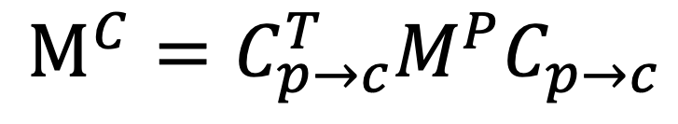
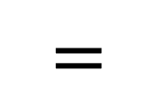
矩阵乘
Primitive basis ⬄ Contracted basis
$$M^{C}=C_{p→c}^{T}M^{P}C_{p→c}$$
$$=$$

Slide 18
矩阵乘
尽量使用dgemm （BLAS库）
尽量给dgemm输入较大的矩阵
根据实际情况调整公式

Slide 19
程序练习
使用random函数产生随机的N=1024/2048/4192的A和B矩阵，计算C=A*B
考察原始程序和优化后的程序的计算效率
考察不同nblock大小的影响
对比MKL库函数dgemm

Slide 20
Thanks

